Slide 1
Seguimiento
ON-Line
De
personas
Visión artificial – Juan Casado Ballesteros
Notes:
Problema de alta complejidad
Primero explicaremos el dominio del problema
Posteriormente explicaremos en qué consiste
Luego comentaremos el trabajo realizado para resolverlo
Finalmente veremos otras posibles opciones para resolverlo

Slide 2
Índice
Definir el problema a resolver
Explicación de la solución implementada
Otras implementaciones de soluciones al mismo problema
Otras tecnologías que se hubieran podido utilizar para obtener una solución
Investigación actual sobre este problema
Bibliografía (en un documento a parte)

Slide 3
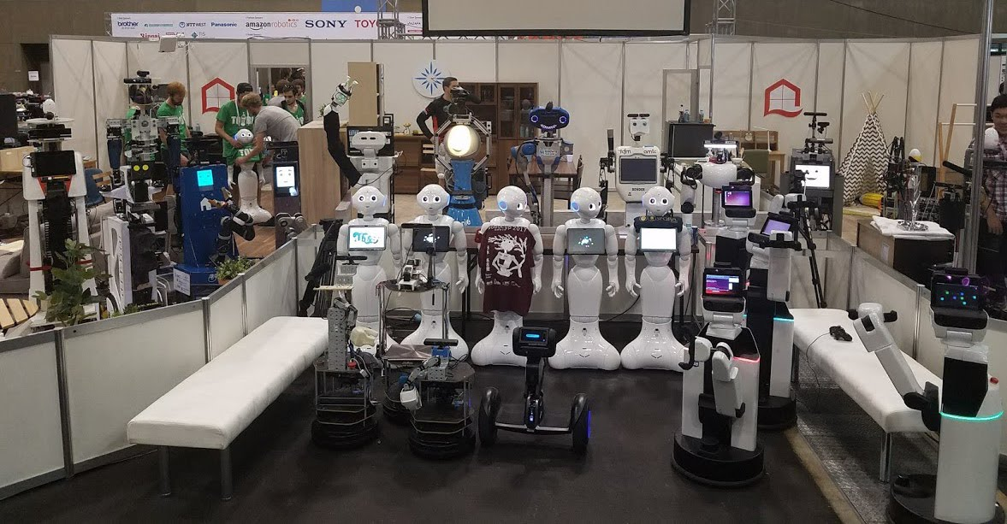
Robocup@home
Notes:
Obtención del problema

Slide 4
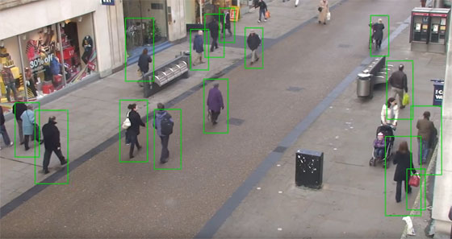
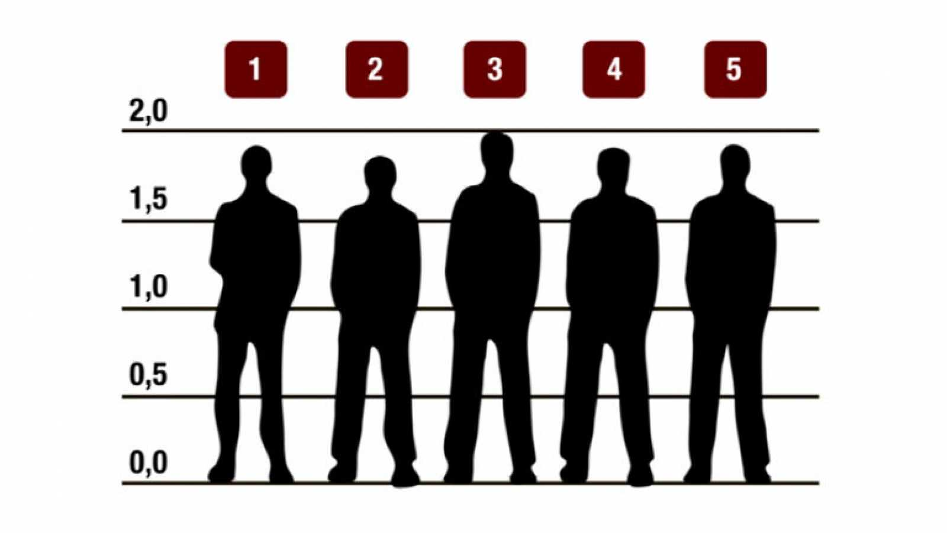
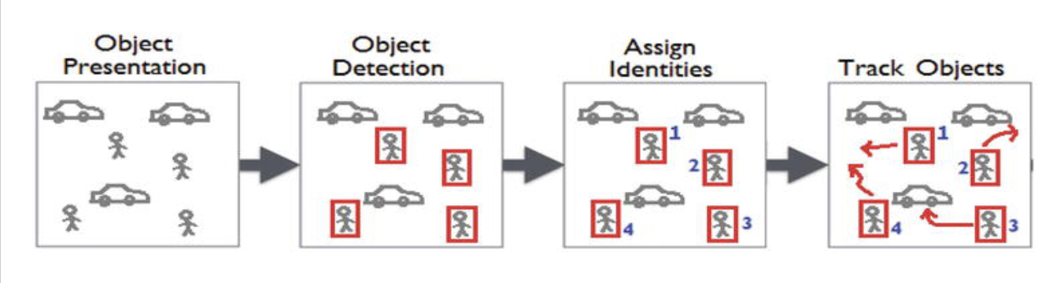
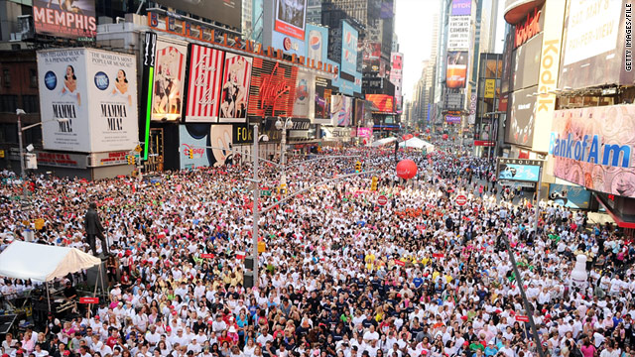
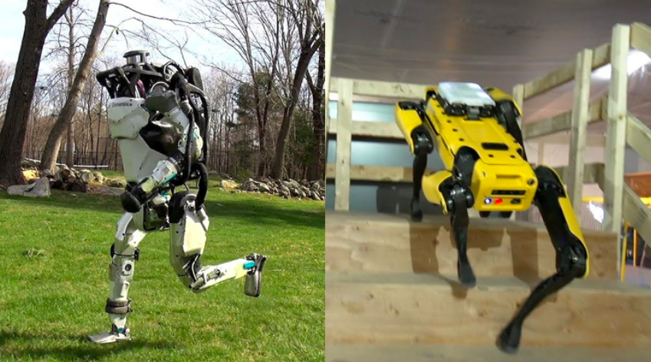
Dominio del problema
Detección, saber que hay
una persona.
Identificación, distinguir a
unas personas de otras.
Hay muchas personas y
están en movimiento.
Nosotros también
nos movemos.
Notes:
Detección
Identificación
Mucha gente
Movimiento

Slide 5
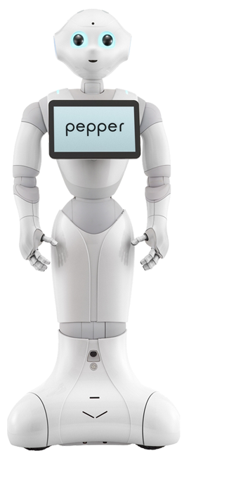
Solución Implementada

Slide 6
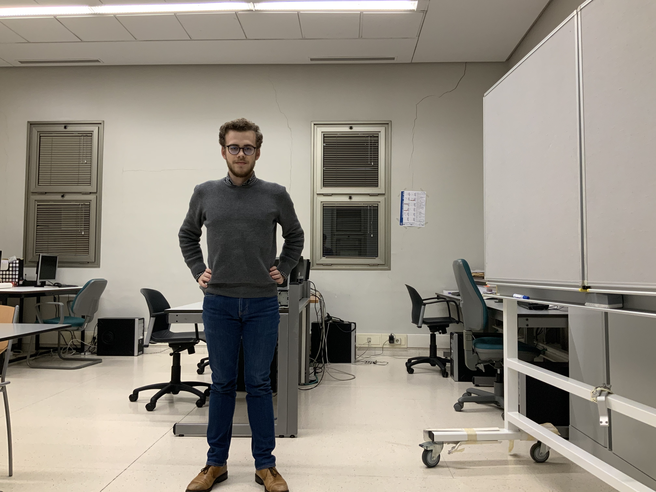

Definir el problema
Theta = -0,212 rad

Slide 7
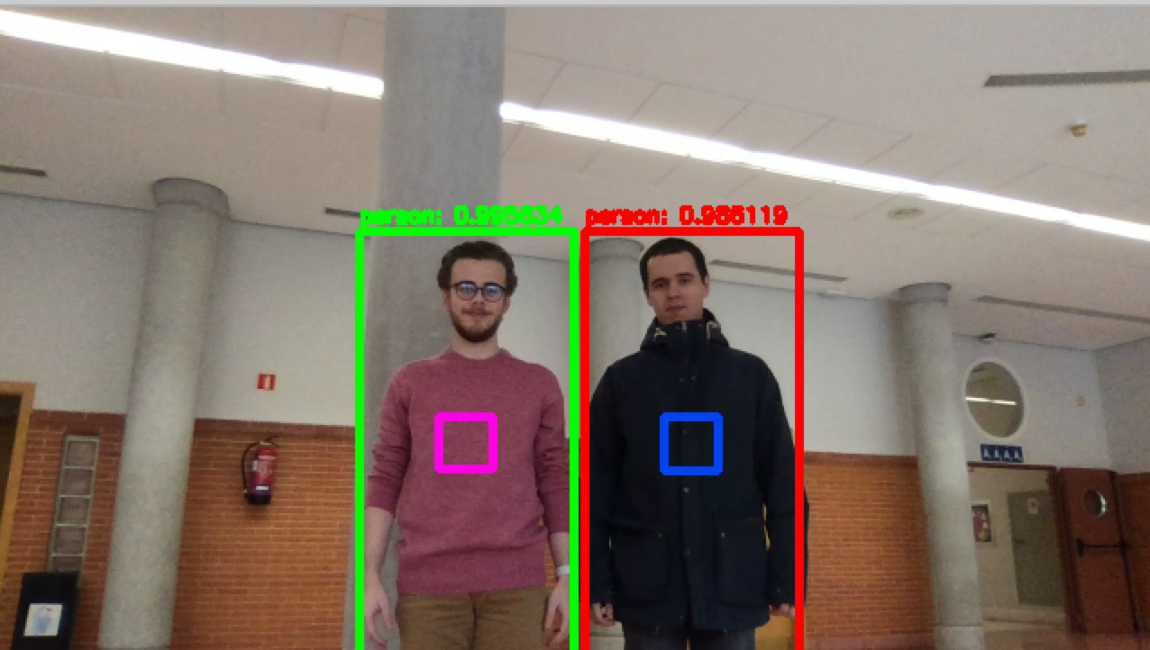
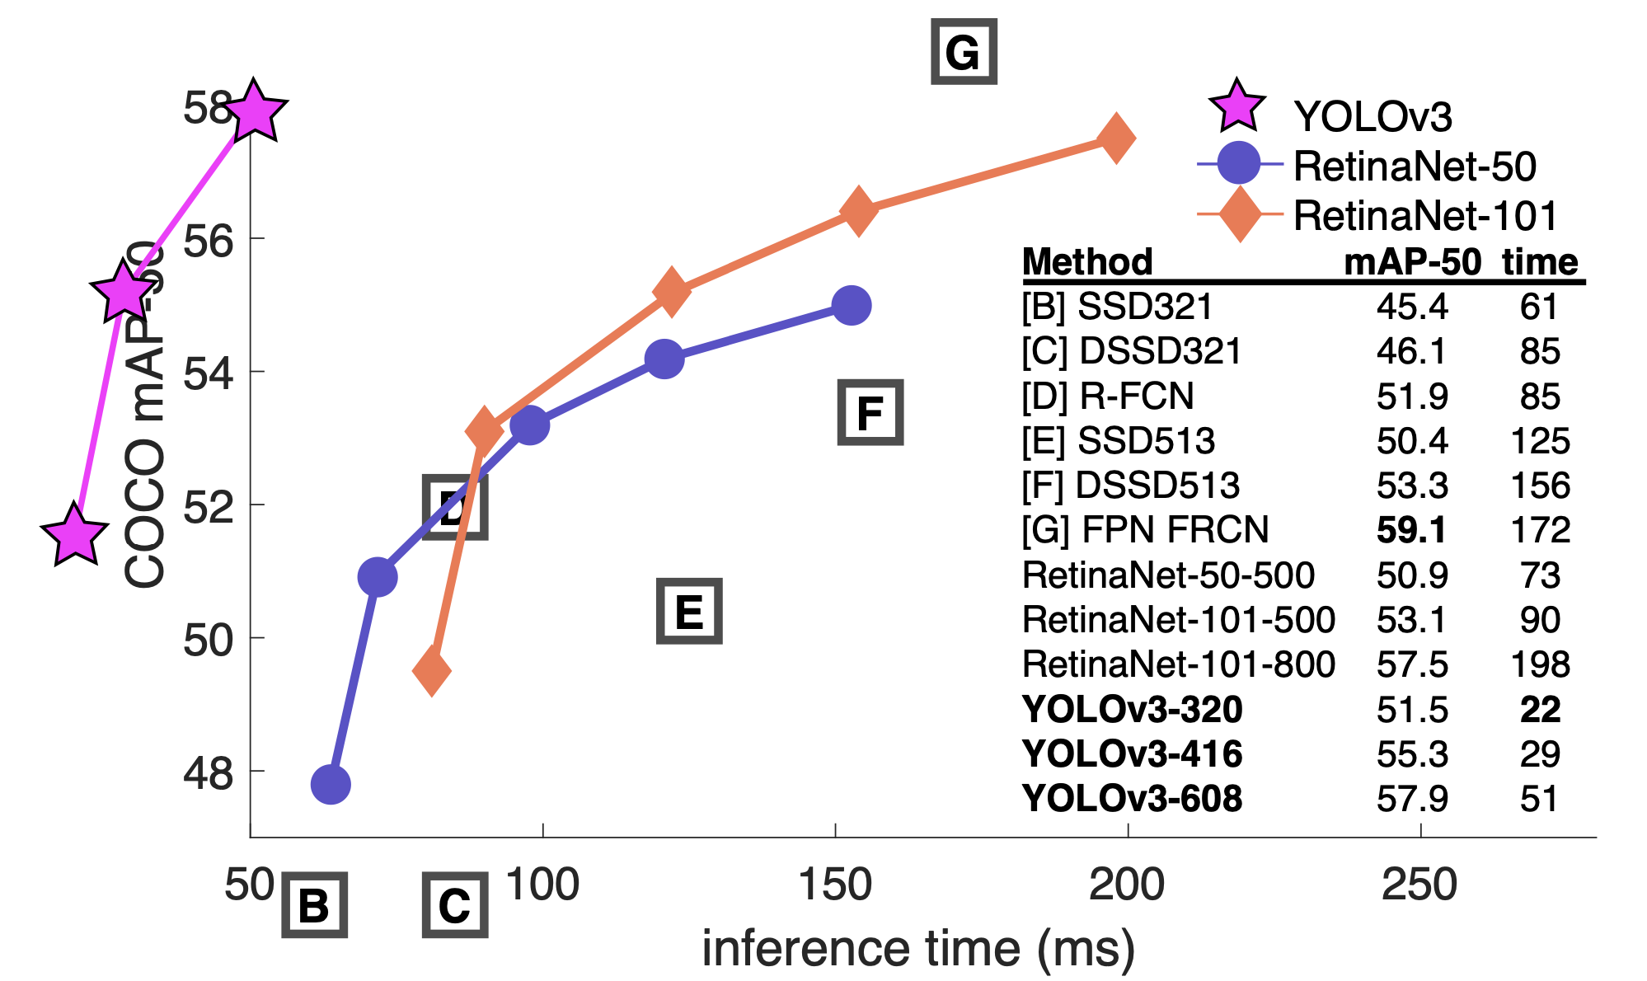
Detección de personas
Yolo-v3
Puede haber tanto falsos positivos como verdaderos negativos.

Slide 8
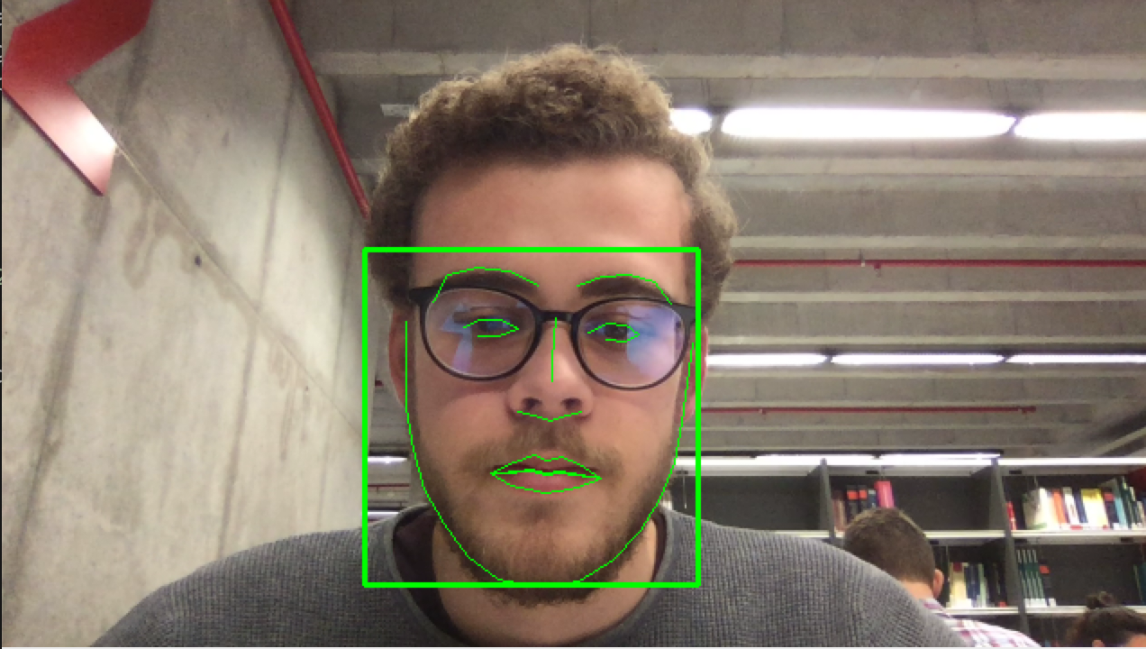
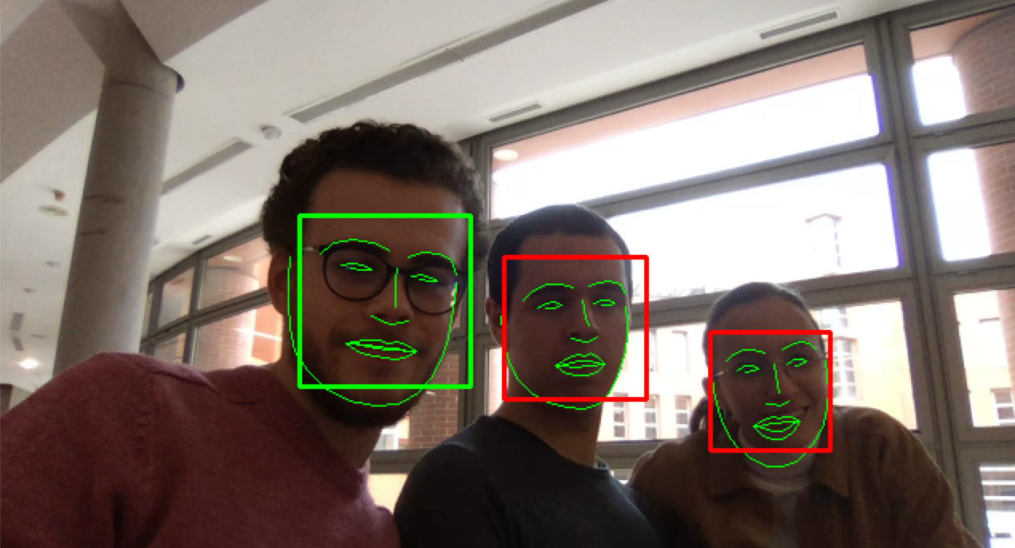
Identificación por rasgos faciales
Extracción de características con una NN.
Emparejamiento de características.
Obtención de rectángulos.

Slide 9
Identificación por el color de la ropa
Medida de color suficientemente robusta ante distinta iluminación.
Porcentaje de pixeles para cada componente RGB por encima de la media de color.

Slide 10
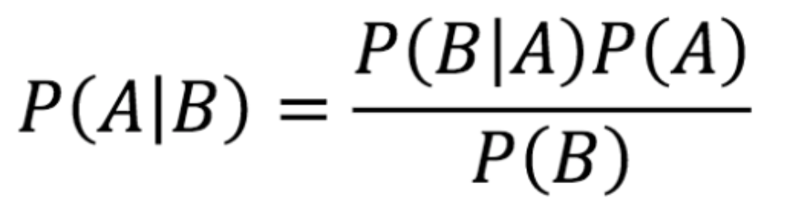
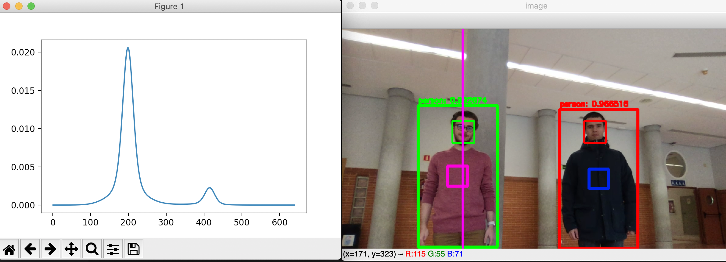
Filtro de Markov
Necesitamos mezclar toda la información.
Tenemos falsos positivo y verdaderos positivos (probabilidad de acertar?)

Slide 11
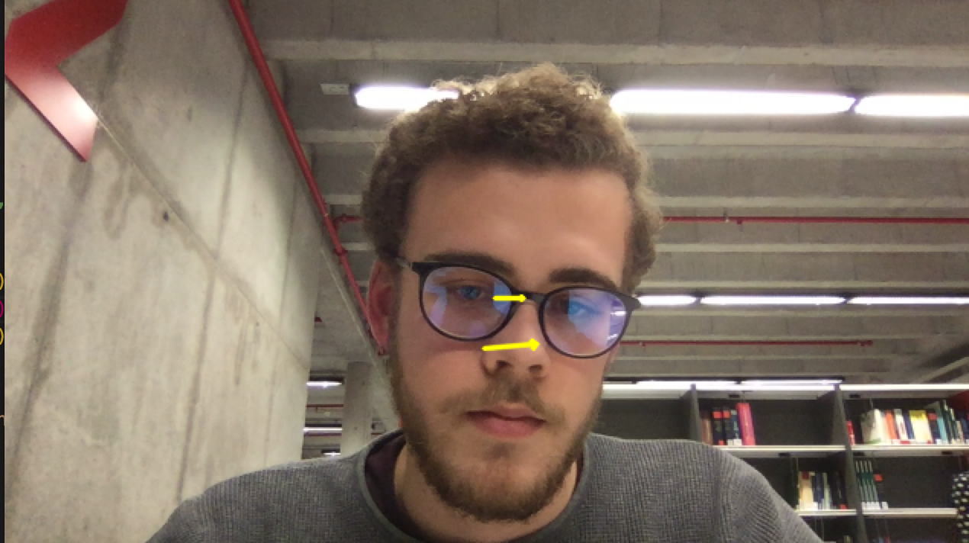
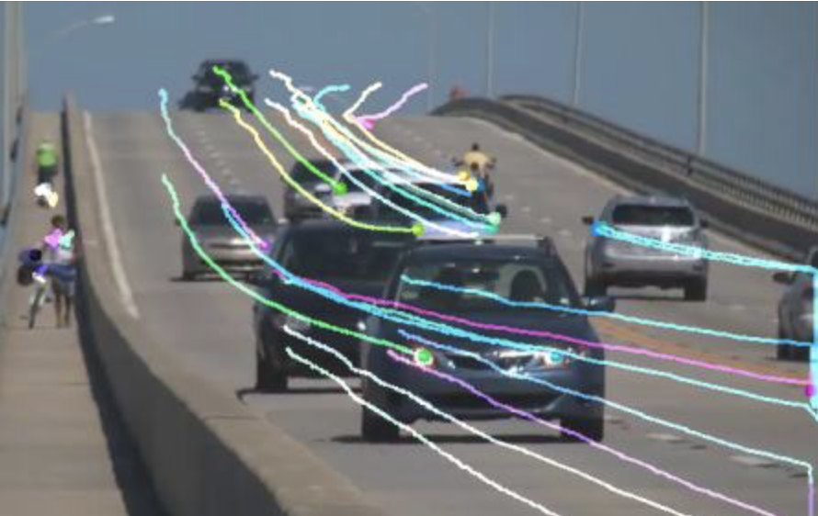
Predicción por flujo óptico
Muy bonito, pero no es nuestro caso
Algo mejor :D

Slide 12
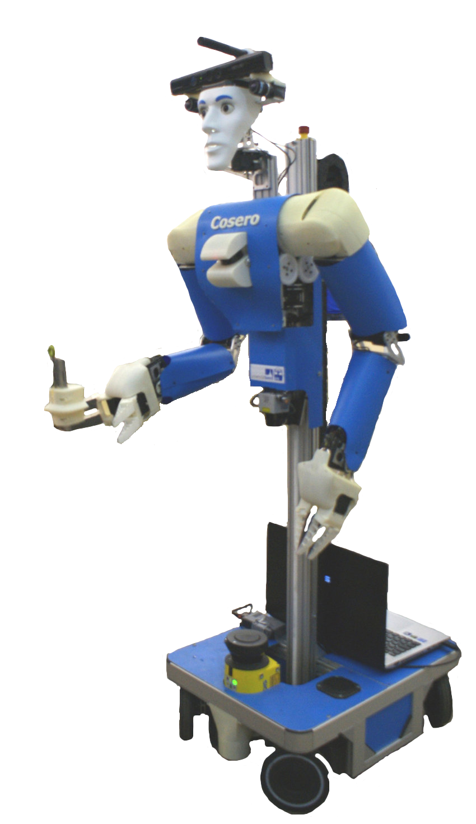
Otras Implementaciones

Slide 13
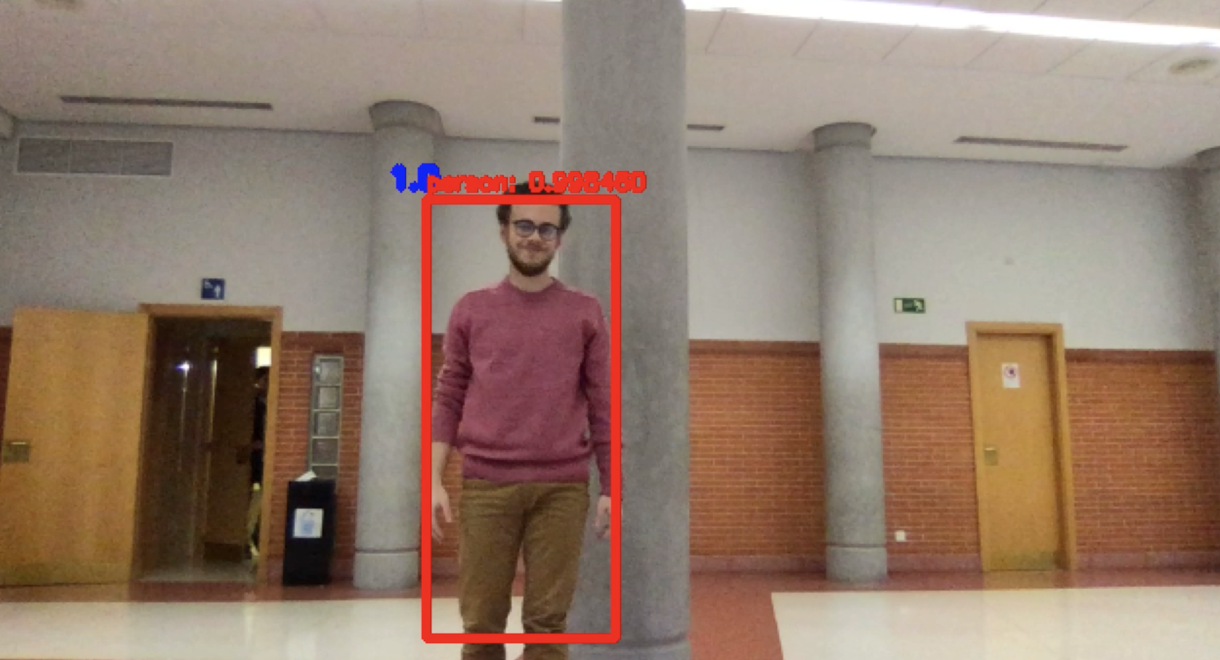
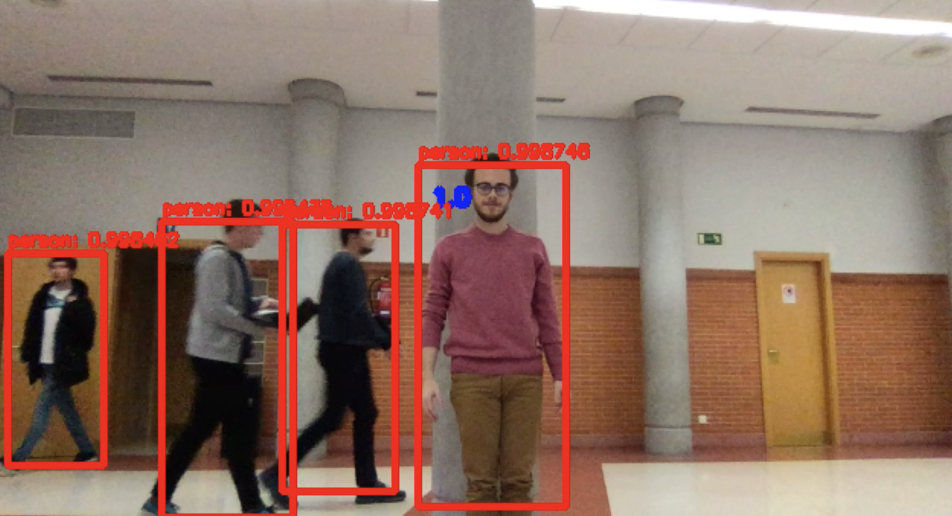
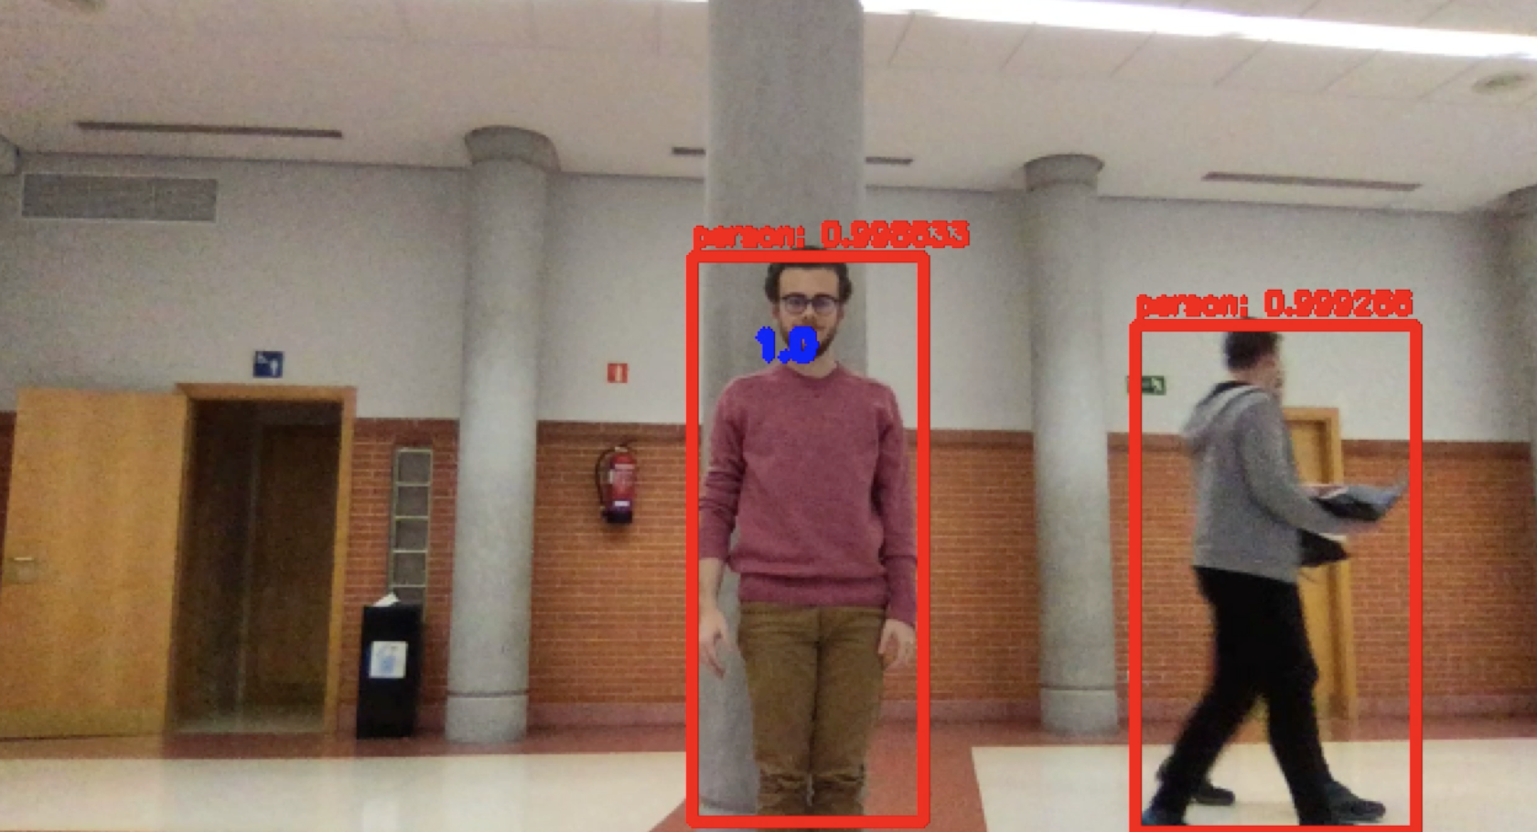
SORT
Flujo óptico + Filtro de Kalman para seguir rectángulos

Slide 14
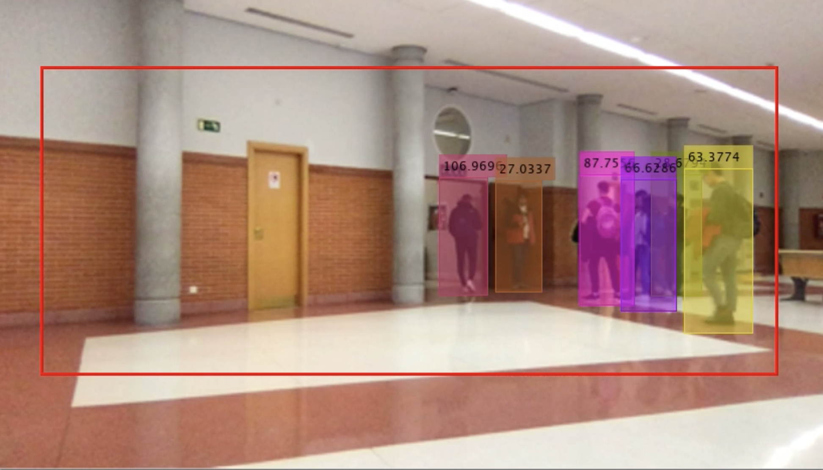
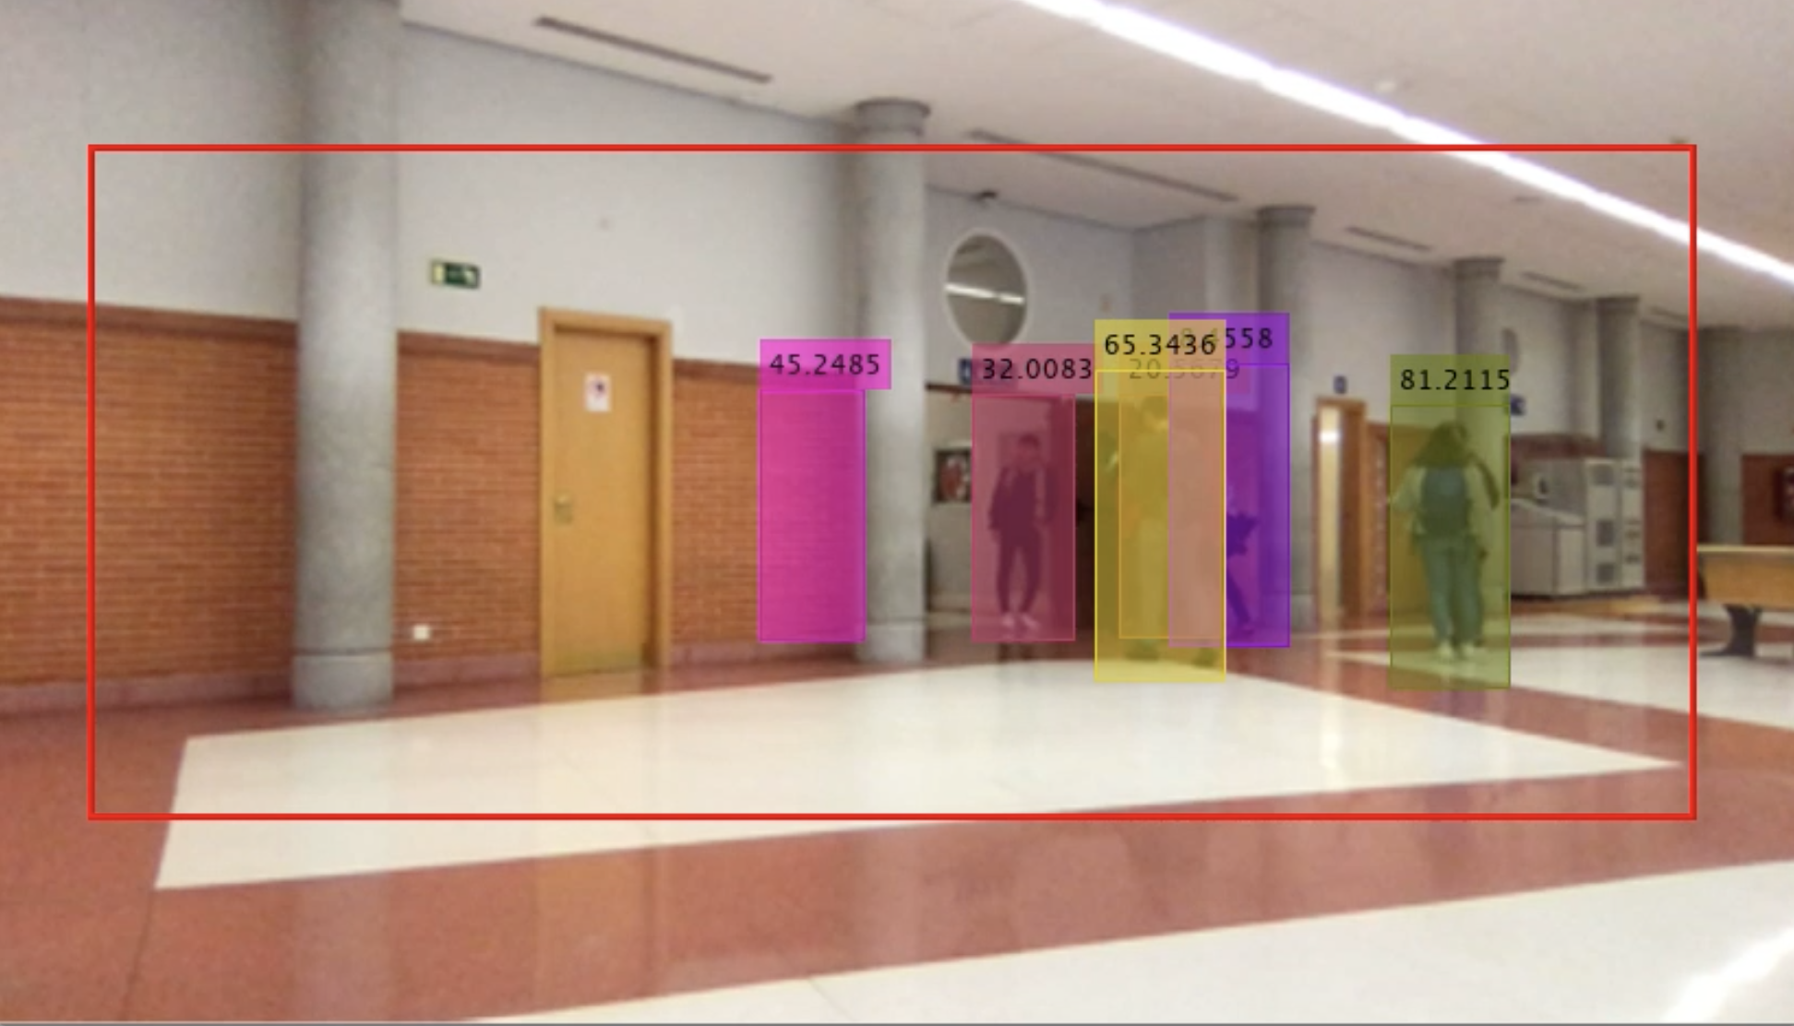
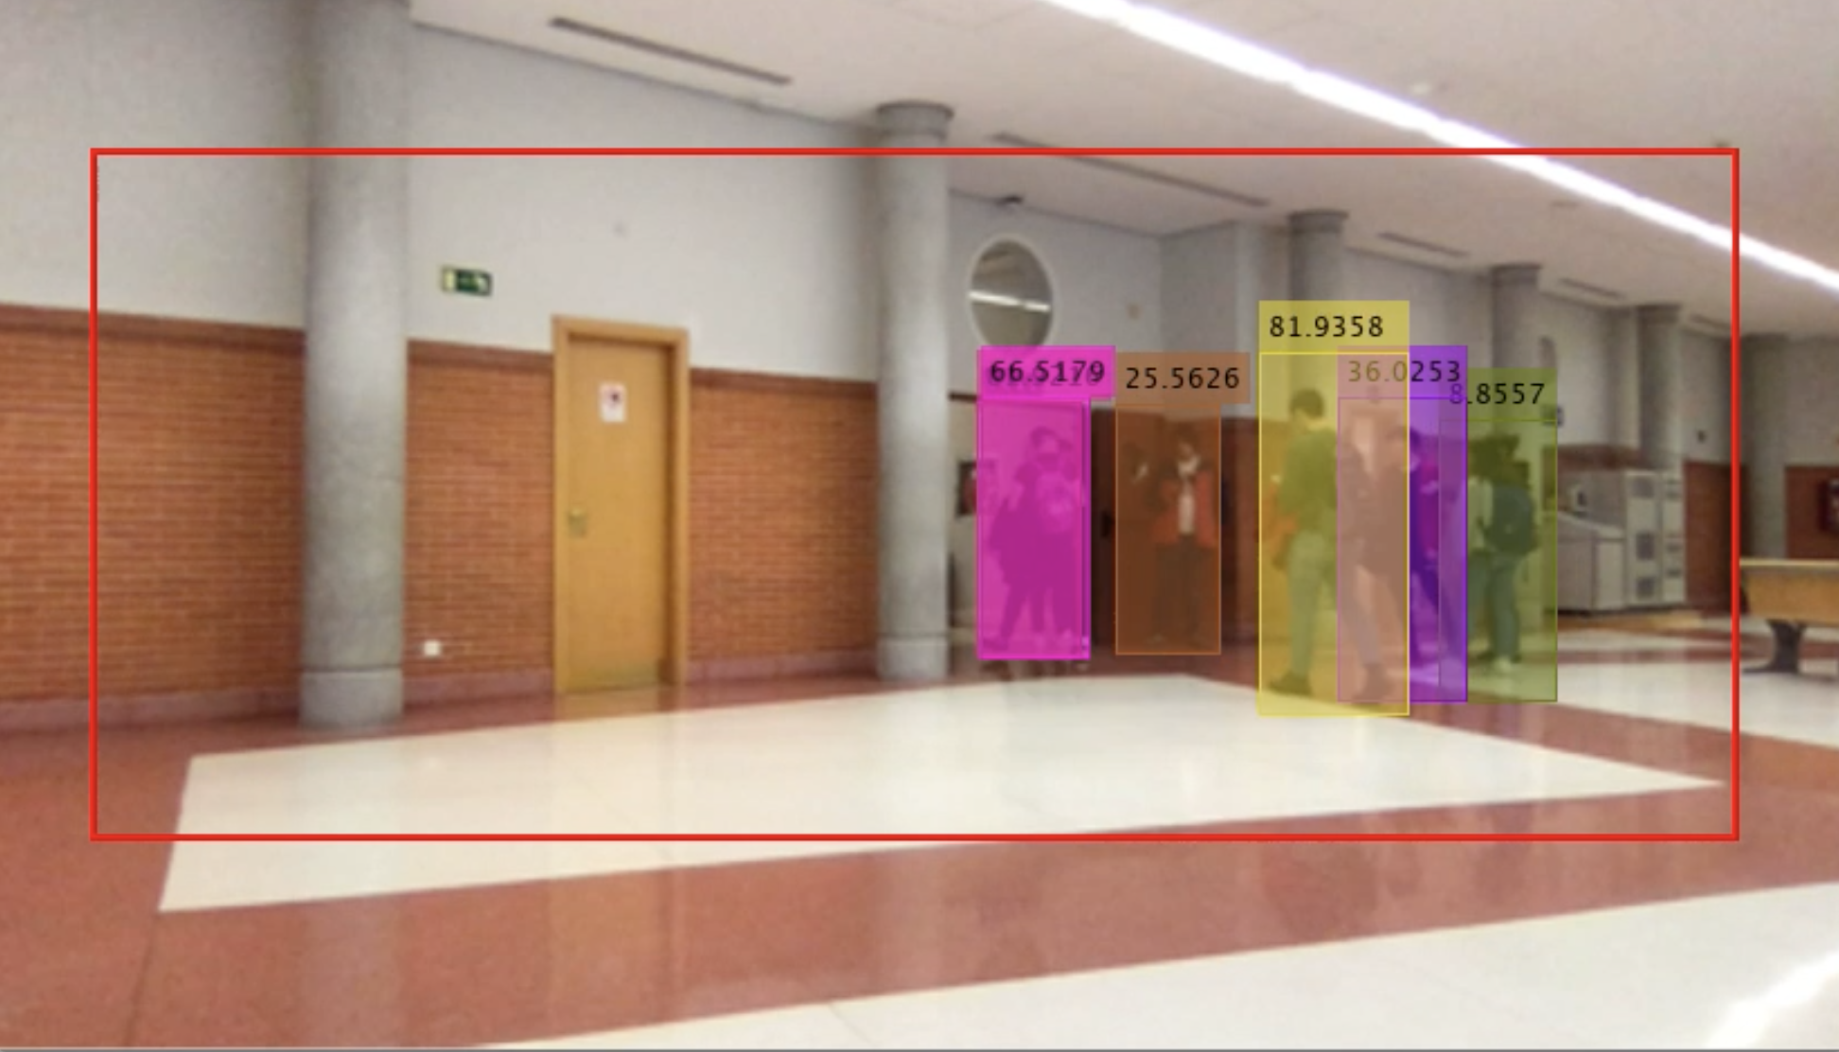
Matlab seguimiento de peatones desde un vehículo en movimiento
2
1
3

Slide 15
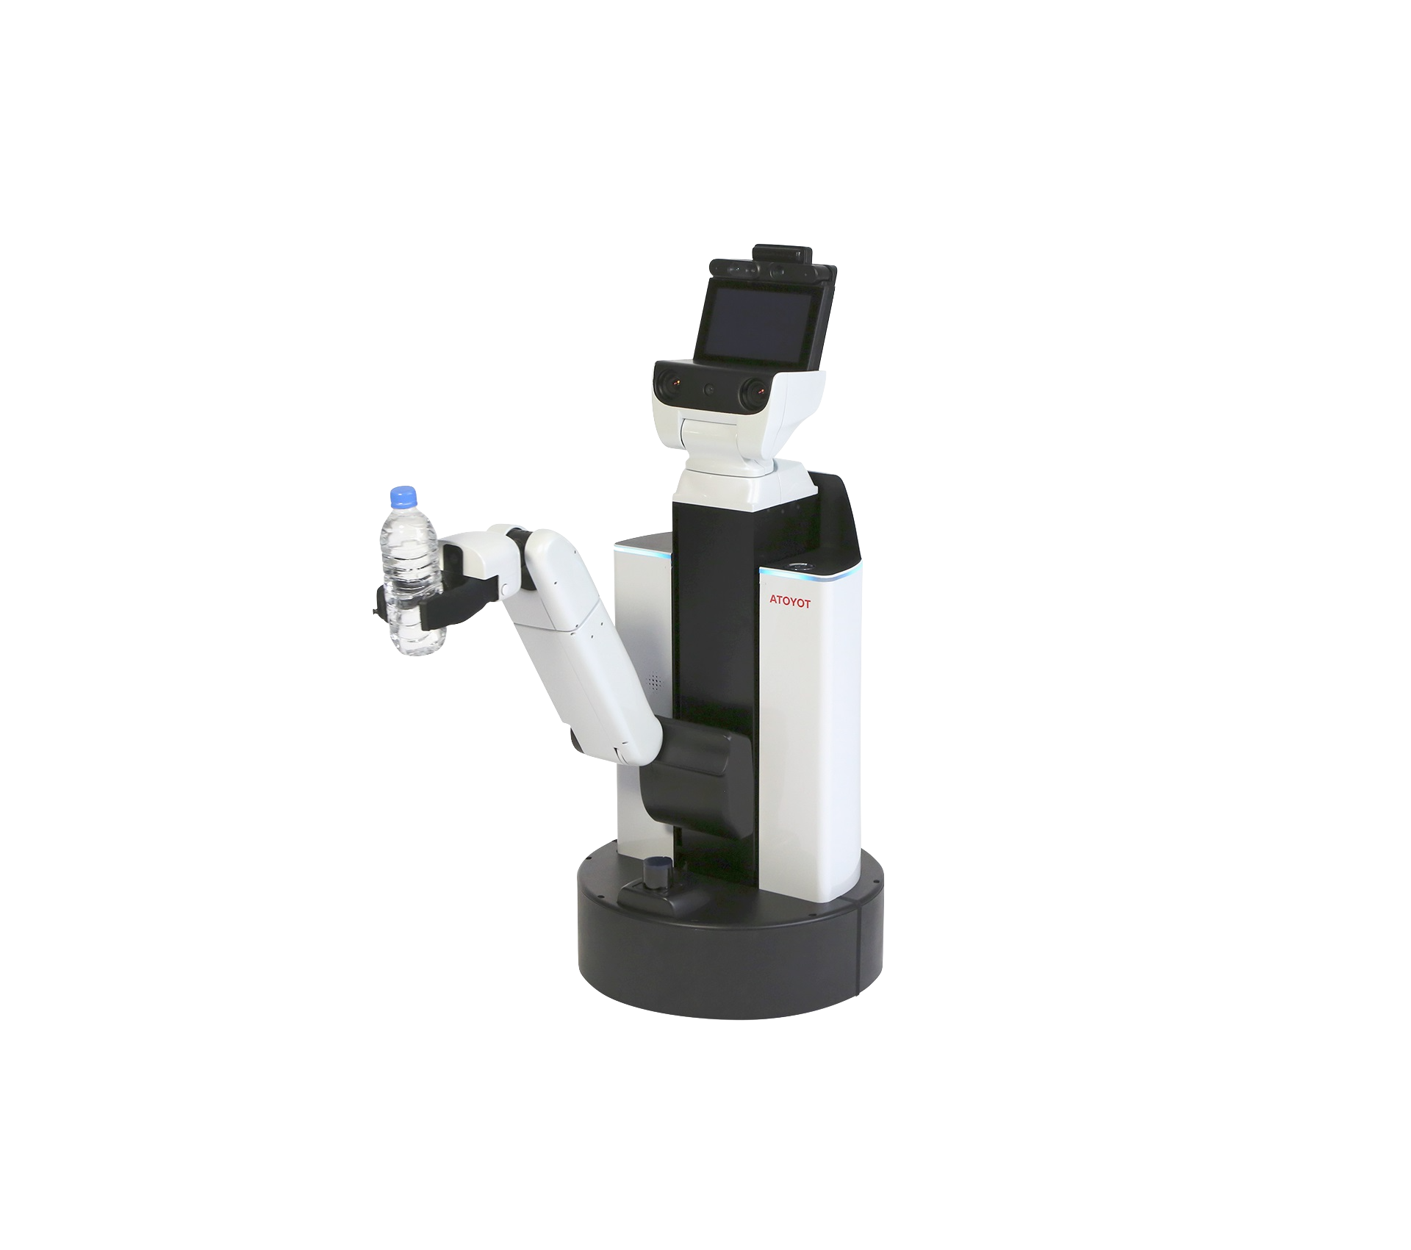
Otras TÉcnicas

Slide 16
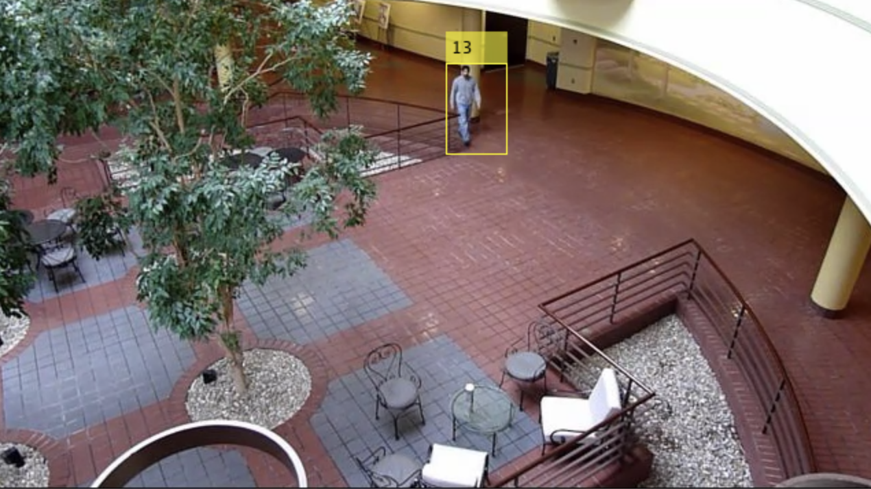
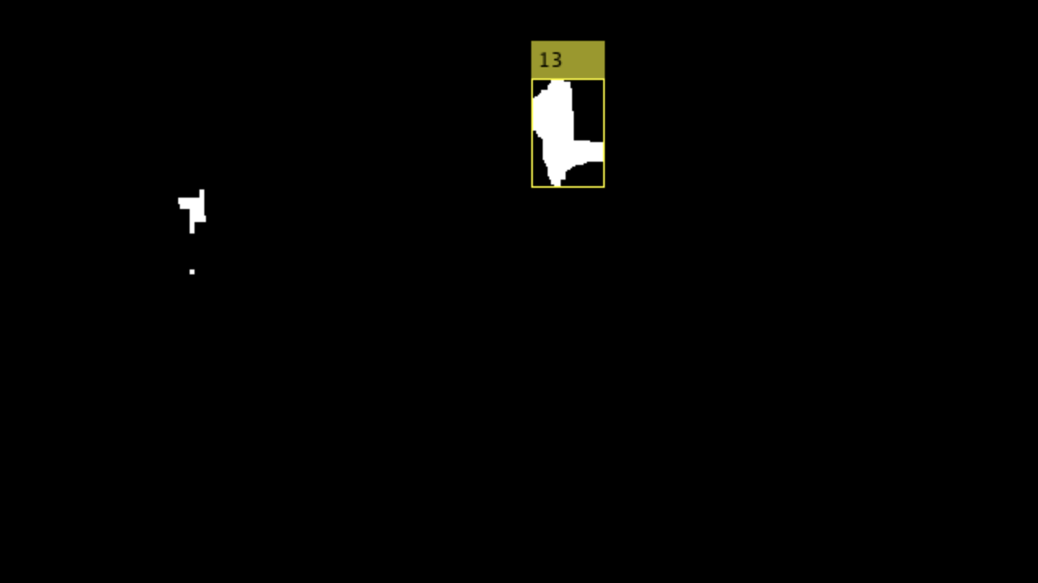
Fondo estático
No es aplicable a nuestro problema, pero si lo fuera haría las cosas mucho más sencillas

Slide 17
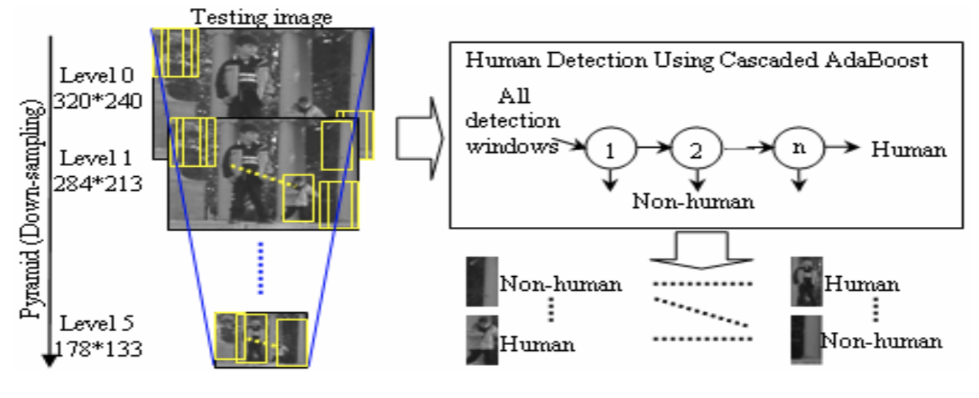
Adaboost

Slide 18
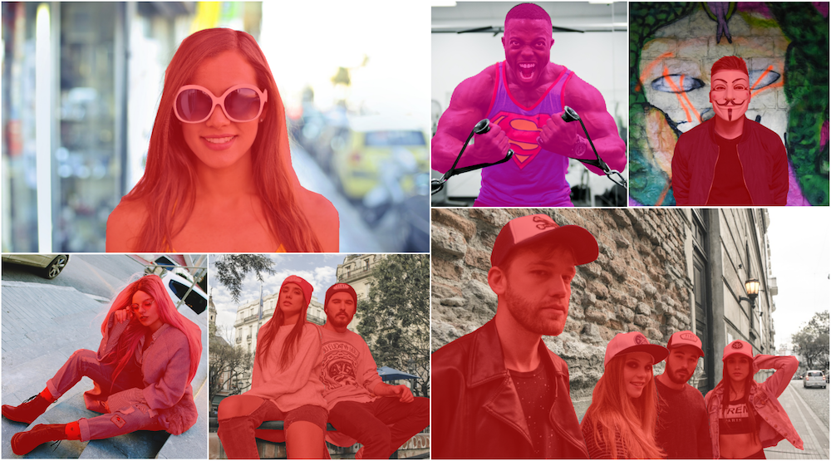
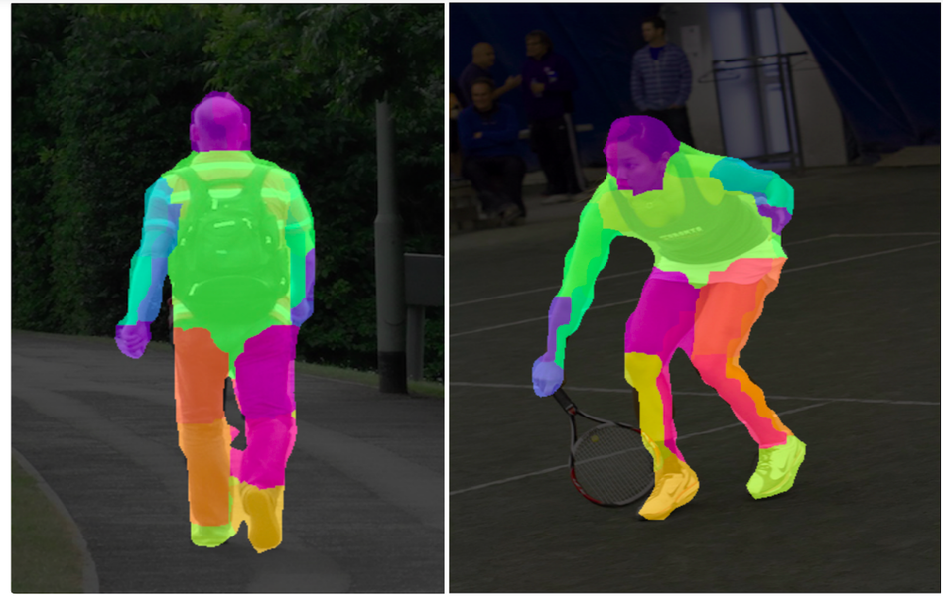
Segmentación de imágenes
Más información
Mayor coste computacional

Slide 19
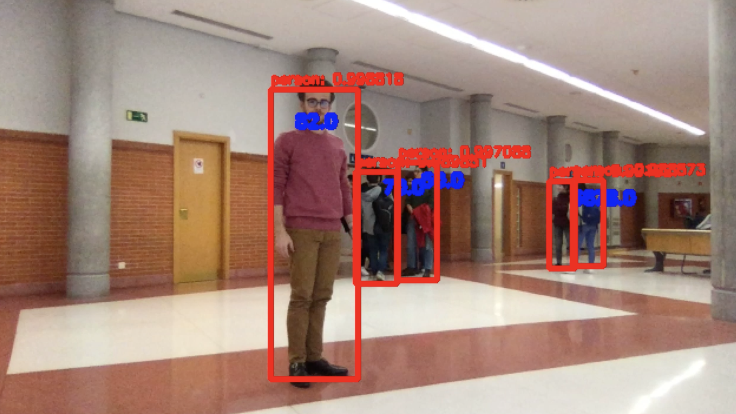
Anotaciones
Necesario si queremos seguir a más de una persona

Slide 20
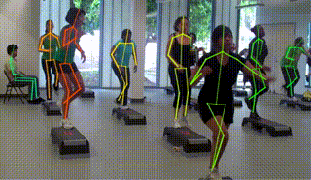
Detección de posición
PoseNet
OpenPose
AlphaPose

Slide 21
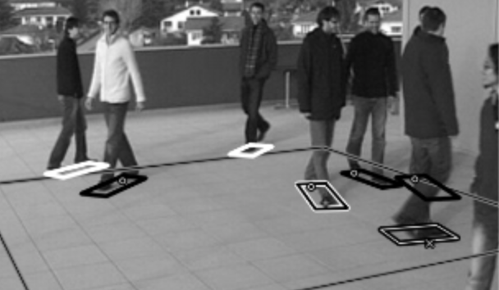
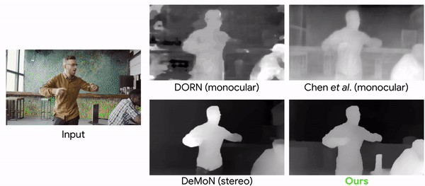
Información Tridimensional
Rectángulo tridimensional
Estimación de profundidad

Slide 22
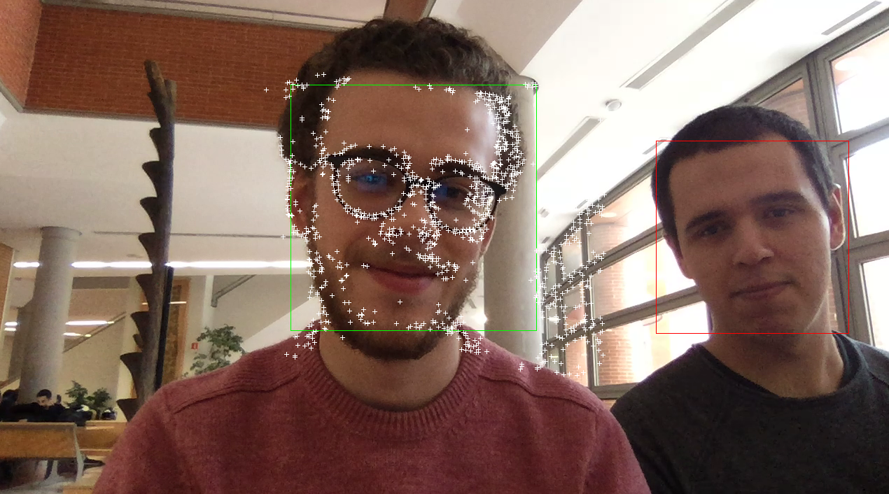
Identificación de características locales

Slide 23
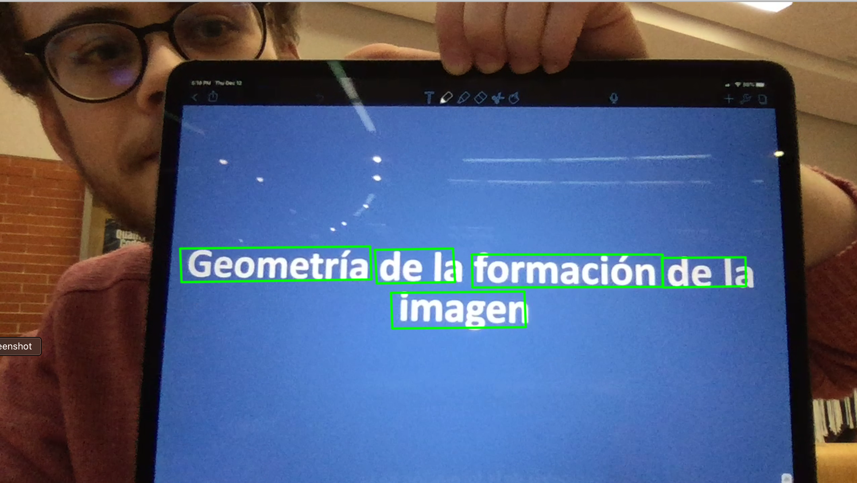
Reconocimiento de Texto
Buena idea, pero es muy lento.
Información muy circunstancial.

Slide 24
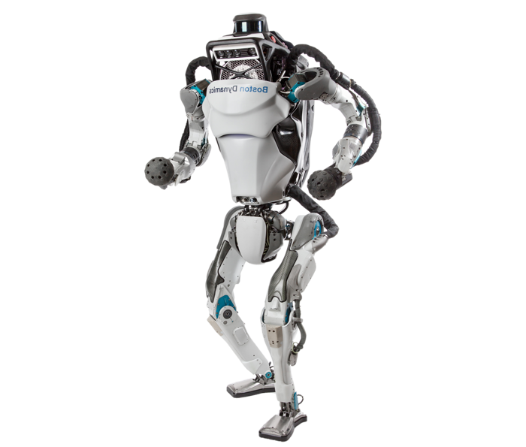
implementaciones Actuales
No a los filtros

Slide 25
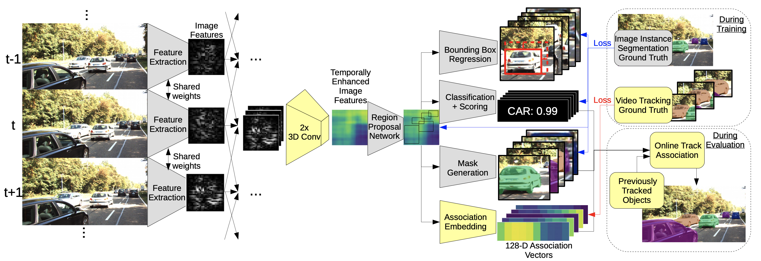
Redes neurales convolucionales recursivas
POI, EAMTT, RESNET-30, FAST-RCNN, DeepSORT

Slide 26
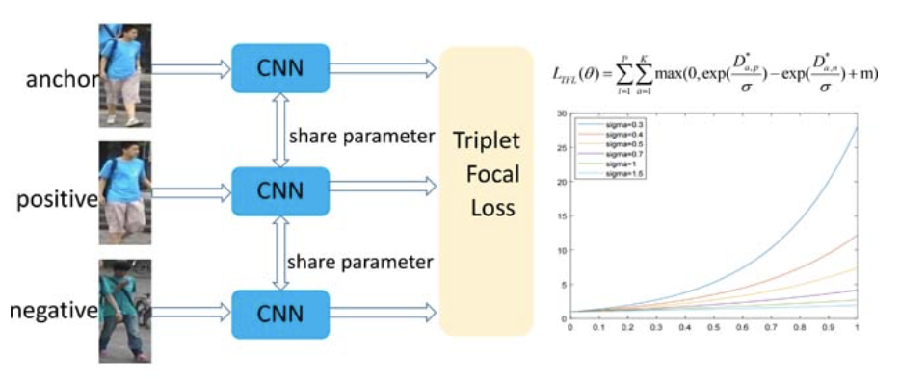
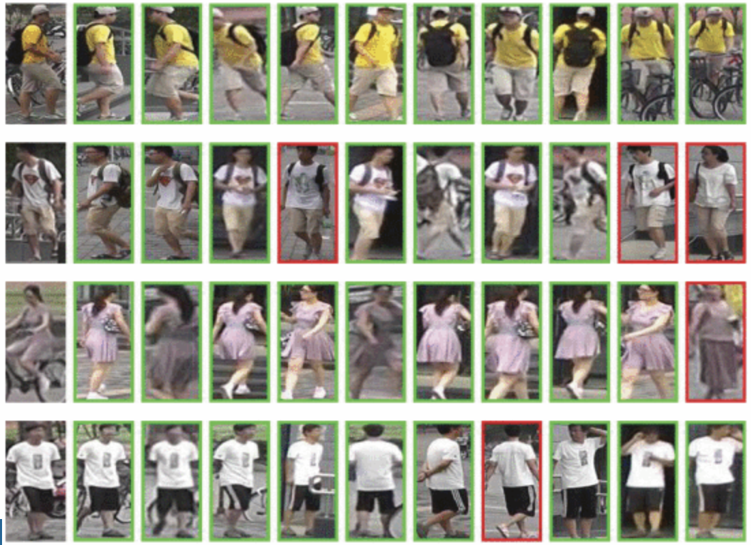
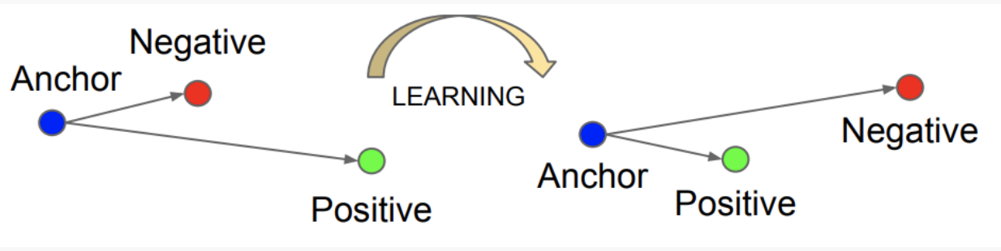
Identificación por tripletas reidentificación

Slide 27

Preguntas

